Slide 1






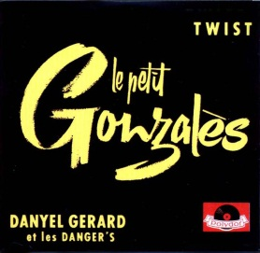


Slide 2


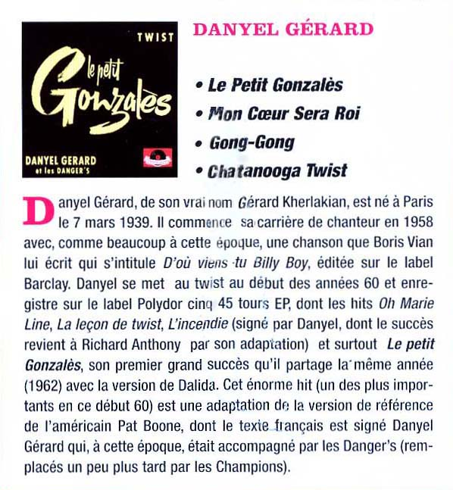

Slide 3
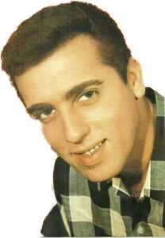
01 - le petit gonzalès
02 - mon coeur sera roi
03 - gong-gong
04 - chatanooga twist

Slide 4




































